Slide 1
프로젝트 기획안
머신러닝을 활용한 상품 리뷰 요약 및 추천,분석 서비스
서비스 산업 데이터를 활용한 빅데이터 분석 실무
1,000,000,000,000
김기쁨 조용일 오한샘 최진형
Notes:
안녕하세요 멀티캠퍼스 2022년 하반기 최종프로젝트 1조 프로젝트 기획안 발표를 시작하겠습니다.
(2초 정도 쉬고)
팀원으로는 김기쁨 조용일 오한샘 최진형 4명으로 이루어져 있습니다.

Slide 2
목차
프로젝트 주제 및 내용
팀원간 역할 분담 및 일정
프로젝트 수행 방향
01
02
03
서비스 산업 데이터를 활용한 빅데이터 분석 실무
Notes:
먼저 목차에 대해 설명드리면 첫 번째로 프로젝트 주제 및 내용, 두 번째로는 팀원간 역할 분담 및 일정, 마지막으로는 프로젝트 수행 방향에 대해 설명드리고자 합니다.

Slide 3
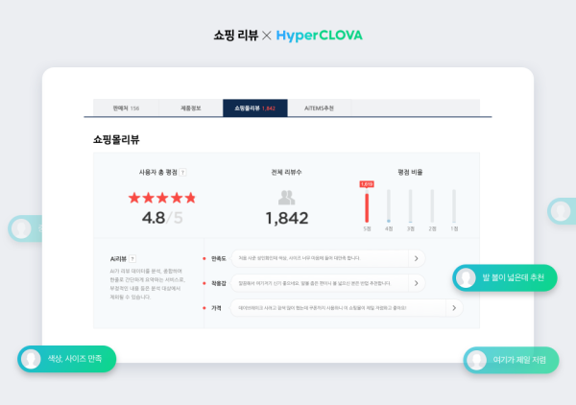
프로젝트 주제 및 내용
머신러닝을 활용한 상품 리뷰 요약 및 추천,분석 서비스
○ 온라인 쇼핑몰에서 상품 구매시 불필요하게 많은 리뷰를 일목요연하게 요약하여 소비자에게 편리함을 제공합니다.
○ 리뷰의 성향을 알려주고 해당 상품과 관련된 상품을 추천해줍니다.
○ 해당 상품 리뷰의 평점을 예측해줍니다.
서비스 산업 데이터를 활용한 빅데이터 분석 실무
Notes:
첫 째로 프로젝트 주제 및 내용입니다.
저희는 머신러닝을 활용한 상품 리뷰 요약 및 추천,분석 서비스를 제공할 예정입니다.,
이 서비스는 온라인 쇼핑몰에서 상품 구매시 불필요하게 많은 리뷰를 일목요연하게 요약하여 소비자에게 편리함을 제공합니다.
또한 리뷰의 성향을 알려주고 해당 상품과 관련된 상품을 추천해줍니다.
그리고 해당 상품 리뷰의 평점을 예측해줄 수 있습니다.
하단부의 그림은 네이버의 AI 하이퍼클로바 시스템이 쇼핑 리뷰를 한 줄 요약한 내용을 보여주고 있습니다..
이 그림은 저희가 추진하고자 하는 프로젝트의 결과물을 단적 예시로 들고자 참고자료로 가져왔으며 쇼핑몰 리뷰가 간단히 요약되어서 나오는 것을 확인하실 수 있습니다.
저희는 리뷰 요약 뿐만 아니라 리뷰의 감정을 분석하여 선호도를 도출해내거나 평점을 예측하는 등의 효율적인 서비스를 제공할 예정입니다.

Slide 4






역할 분담
최진형
김기쁨
조용일
오한샘
하루 일정 관리 및 결산 확인
필요 데이터셋 탐색 및 데이터 시각화
모델링 방식 서칭
프로젝트 구조 정리 및 피드백
서비스 산업 데이터를 활용한 빅데이터 분석 실무
Notes:
다음으로 역할 분담에 대한 내용입니다.

Slide 5
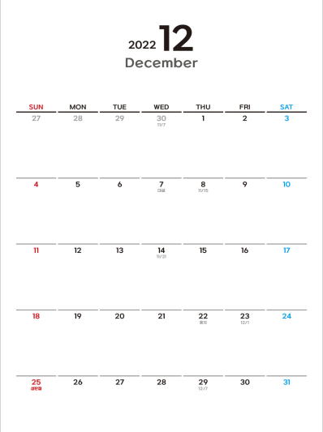
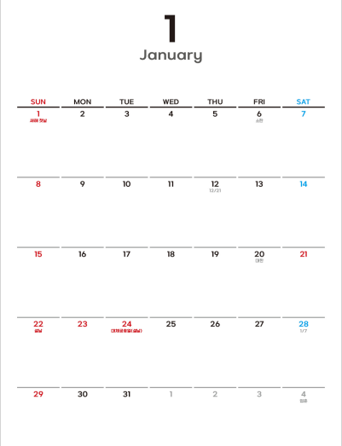






일정
시각화
시각화
서비스 산업 데이터를 활용한 빅데이터 분석 실무
피드백
주제 선정
발표 준비
데이터 수집, 전처리
발표!
Notes:
다음으로, 일정에 관한 내용입니다.
저희는 총 5가지 과정으로 크게 분배하였으며
첫째로 주제선정 둘째로 데이터수집 및 전처리 셋째로 시각화 넷째로 결과물 피드백 , 마지막으로 발표준비 및 발표 로 나누었습니다.

Slide 6
수행방법
상품 리뷰 데이터 수집(키워드 모델 구성을 위한 데이터set)
수집된 데이터의 긍정/부정 라벨링 후 해당 데이터로 모델 생성
모델을 통해 분류된 데이터로 리뷰 요약 모델 생성
크롤링을 통해 input 데이터를 수집하는 프로그램 구현
홈페이지 시각화를 통해 서비스 제공
로그인 기능 설계
프로그램 시행 및 오류 피드백
Notes:
수행방법은 다음과 같습니다
(읽기)

Slide 7




도구
서비스 산업 데이터를 활용한 빅데이터 분석 실무
Notes:
이번 프로젝트에 사용할 도구는 다음과 같습니다.

Slide 8
감사합니다
서비스 산업 데이터를 활용한 빅데이터 분석 실무
1,000,000,000,000
김기쁨 조용일 오한샘 최진형

